Slide 1

FreeBSD и автоматизация
Урок 2
Инструментальные средства системного администрирования
Утилиты, сетевые утилиты FreeBSD. Установка из портов, пакетов, создание пакета из портов, portdowngrade

Slide 2

План урока
Компоненты FreeBSD и утилиты.
Сетевые утилиты.
Порты, пакеты, установка.
К концу урока мы сможем работать с утилитами и устанавливать ПО во FreeBSD.

Slide 3
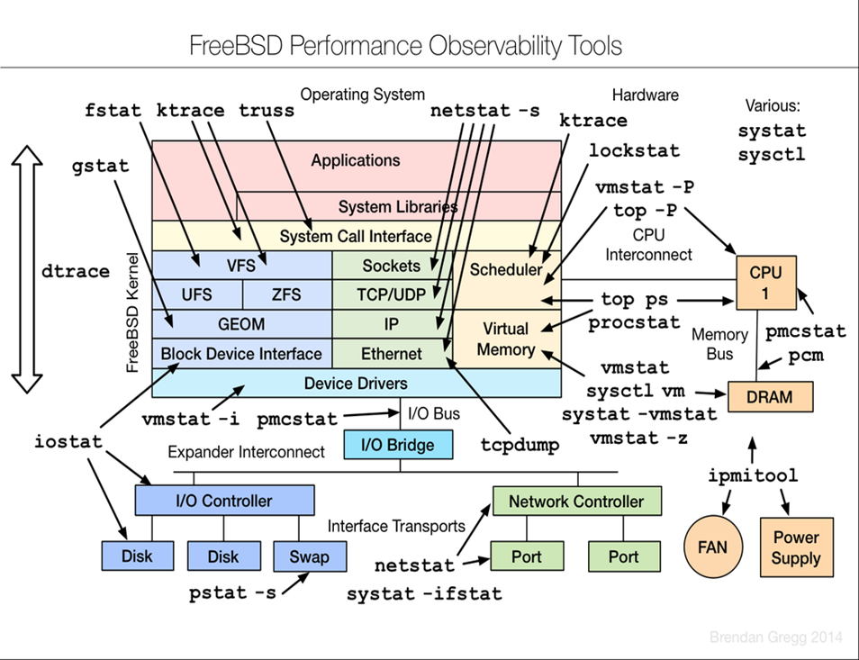

Slide 4
Утилита DTrace была разработана Sun как инструмент для поиска узких мест в производственных и предпроизводственных системах.
Это средство отладки и инструмент для анализа системы в реальном времени, локализации проблем производительности и других задач.
DTrace – замечательный инструмент профилирования с внушительным набором возможностей для диагностики проблем системы.

Slide 5
Домашнее задание
Установить portdowngrade.
Изучить диаграмму с утилитами.
Собрать пакет для nginx, ntop, mtr.

Slide 6
Ваши вопросы?

